Slide 1
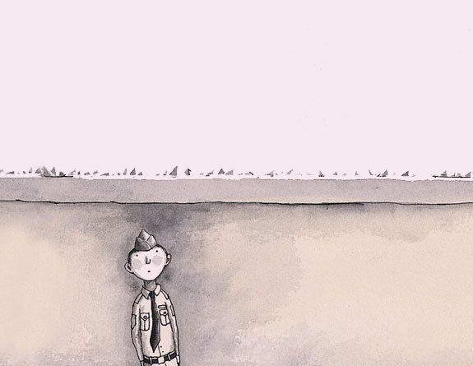
为了他的尊严

Slide 2
1
同学们，今天我们继续来学习“尊严”这个单元，在前两篇课文中，我们认识了革命者叶挺和齐国的使者晏子，他们为了真理，为了国家始终坚贞不屈，维护了自己和国家的尊严。这节课我们再来学习另一篇课文《为了他的尊严》，再来看看这篇课文又和尊严有什么关系。
PPT模板下载：www.1ppt.com/moban/ 行业PPT模板：www.1ppt.com/hangye/
节日PPT模板：www.1ppt.com/jieri/ PPT素材下载：www.1ppt.com/sucai/
PPT背景图片：www.1ppt.com/beijing/ PPT图表下载：www.1ppt.com/tubiao/
优秀PPT下载：www.1ppt.com/xiazai/ PPT教程： www.1ppt.com/powerpoint/
Word教程： www.1ppt.com/word/ Excel教程：www.1ppt.com/excel/
资料下载：www.1ppt.com/ziliao/ PPT课件下载：www.1ppt.com/kejian/
范文下载：www.1ppt.com/fanwen/ 试卷下载：www.1ppt.com/shiti/
教案下载：www.1ppt.com/jiaoan/

Slide 3
课题理解
1.课题中的“他”指的是谁？
（一位独臂的乞丐）
2.谁为了他的尊严？
（妇人——乞丐）

Slide 4
学习目标
1.学会本课的生字新词。
2.正确流利地朗读课文，理解课文内容，抓住重点词句体会独臂乞丐由不情愿搬砖到搬砖的复杂心理变化，从而从女主人那儿获得做人的尊严，懂得了自尊。
3.有感情朗读课文，在自读自悟中体会两个乞丐的不同，从而感悟到只有依靠劳动才能创造幸福。

Slide 5
我会读
橄榄
绺 濡
挣 挪
履 董
酬
（gǎn）
（lǎn）
（橄榄）
（liǔ）
（绺子）
（rú）
（濡润）
（zhèng）
（挣钱）
（nuó）
（挪动）
（lǚ）
（履历）
（dǒng）
（董事）
（chóu）
（报酬）

Slide 6
我会写
乞丐臂袖慷
慨怔屑革迁

Slide 7
课文理解
1．说一说课文主要讲了什么事？
本文按事情的发展顺序来叙述故事，记叙的是一位老妇人毫不客气地让乞丐搬砖头获取所得，使乞丐获得了自信和做人的尊严，从而依靠自己的劳动取得成功的故事。

Slide 8
2．课文中的女主人为什么要独臂的乞丐去搬砖头?
因为女主人并不把独臂乞丐当成残疾人看待，而是把他当成一个完全有劳动能力的普通人。她这样做是为了唤醒乞丐的自尊，让他明白就算只有一只手，也能干活，也有尊严。

Slide 9
3．读乞丐干活时的样子，说一说看到这一切感受到什么？他最后为什么要留下擦汗的毛巾呢？
从“整整……才……”、“气喘如牛”、“布满灰尘”、“汗水濡湿”等词语体会到搬砖的活对独臂乞丐来说很不容易，而且又累又脏。
他留下那条毛巾，是因为他感激的不仅仅是妇人给他的20元钱，更重要的是妇人的做法唤起了他的尊严。

Slide 10
4．而那位双手健全的乞丐，他为什么不搬砖？请同学们默读有关的段落，抓住句子体会。想象他的结果会怎样？
因为这位健全的乞丐觉得自己只是一个乞丐，去乞讨得来的比搬砖来得更加容易。所以他不仅仅是没有挣到20元钱，更重要的是失去了自己的尊严。

Slide 11
5．多年后，事情有了怎么样的转变呢？
多年后，原来那位独臂乞丐成了一家公司的董事长，还在城里买好了房子作为对妇人的报答。

Slide 12
6． 妇人为什么不要报酬，还要把房子送给一只手也没有的人？找出他们的对话来读一读。
从妇人说的话中，我们可以体会到妇人也很有尊严，而且还很善良。

Slide 13
“砖放在屋前和放在屋后都一样，可搬不搬
对乞丐来说就不一样了。”再读这句话，课文主要讲了几个乞丐？是两个怎样的乞丐？
难句讲解
课文主要写了两个乞丐，一个独臂的乞丐，他靠自己力气搬砖得到20元的报酬，并唤醒了自己的尊严；另一个是健全的乞丐，他没有去搬砖，所以他不仅仅没有得到20元，还把自己的尊严给丢了。

Slide 14
“乞丐怔住了，他用异样的目光看着妇人，尖突的喉结像一枚橄榄上下滑动了两下。”请抓住乞丐表情的变化来体会他内心的变化。
从乞丐的申请变化我们可以看出他的心灵受到了震撼：原来一只手也能干活，也有尊严。

Slide 15
同学们，是尊严改变了乞丐的命运，也是尊严使我们感到了妇人是高大而可敬的，尊严对我们每个人都是重要的，让我们珍惜尊严吧！

Slide 16
课后作业
1.阅读短文《嗟来之食》，围绕着尊严这个主题，谈谈你对文中主人公的认识。
2.搜集有关“尊严”的格言和故事。

